Slide 1
Геометрические тела
Подготовила :
Каровайцева Галина Викторовна
2014 год

Slide 2
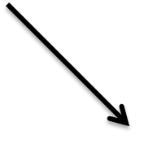
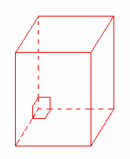
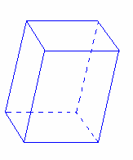
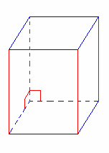
параллелепипед
Наклонный
Все грани-
параллелограммы
Прямоугольный
Все грани- прямоугольники
Прямой
Боковые грани- прямоугольники,
основания-парал
лелограммы

Slide 3
вершины
A
B
D
C
К
F
H
М

Slide 4
рёбра
ИЗМЕРЕНИЯ
A
B
D
длина
C
ширина
К
F
высота
H
М

Slide 5
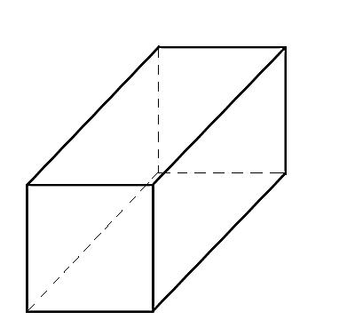
ПРЯМОУГОЛЬНЫЙ ПАРАЛЛЕЛЕПИПЕД
F
K
вершины
грань
B
E
C
M
длина
ребра
высота
A
D
ширина

Slide 6
КУБ – это прямоугольный параллелепипед, у которого все измерения одинаковы
Все грани- равные квадраты

Slide 7
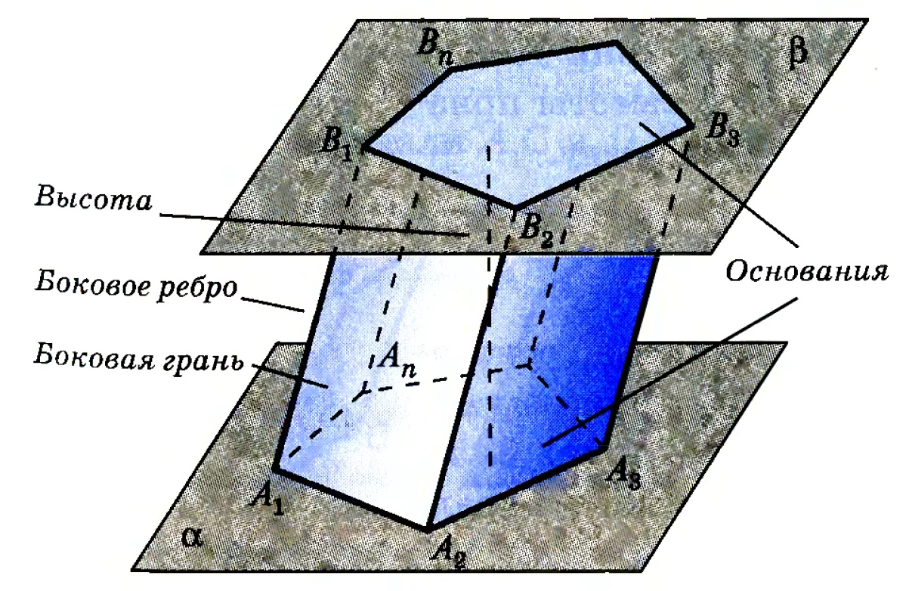
Призма
Многогранник, составленный из двух равных многоугольников A₁A₂…A_{n} и B₁B₂…B_{n}, расположенных в параллельных плоскостях, и n параллелограммов, называется призмой

Slide 8
Многоугольники A₁A₂…A_{n} и B₁B₂…B_{n} называются основаниями призмы,
а
а параллелограммы – боковыми гранями призмы

Slide 9
Боковые ребра призмы
Отрезки A₁B₁, A₂B₂, … , A_{n}B_{n} называются боковыми ребрами призмы
Боковые ребра призмы равны и параллельны

Slide 10
Призму с основаниями A₁A₂…A_{n} и B₁B₂…B_{n} обозначают A₁A₂…A_{n}B₁B₂…B_{n} и называют n-угольной призмой
Наклонная призма
Прямая призма

Slide 11
Высота призмы
Перпендикуляр, проведенный из какой-нибудь точки одного основания к плоскости другого основания, называется высотой призмы

Slide 12
Правильная призма
Прямая призма называется правильной, если её основания – правильные многоугольники
У правильной призмы все боковые грани – равные прямоугольники

Slide 13
Диагонали призмы
Диагональю призмы называется отрезок, соединяющий две вершины, не принадлежащие одной грани

Slide 14
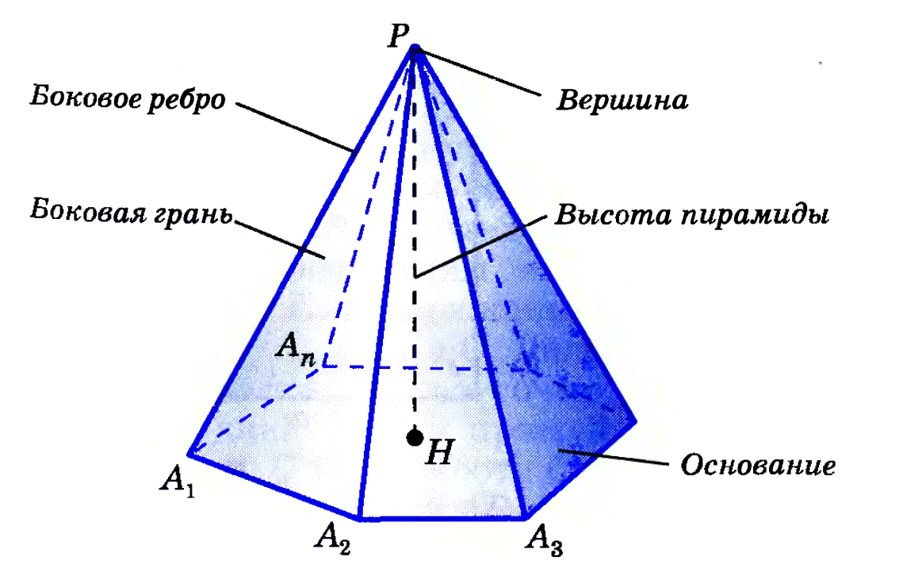
Пирамида
Многогранник, составленный из n-угольника А₁А₂…А_{n}
n треугольников, называется пирамидой.

Slide 15
S
S
Н
В
А
Н
С
Четырехугольная
пирамида
Треугольная пирамида – это
тетраэдр

Slide 16
Пятиугольная
пирамида
Р
Шестиугольная
пирамида
А_{n}
Н
А₁
А₃
А₂
Н

Slide 17
Пирамида называется правильной, если ее основание- правильный многоугольник, а отрезок, соединяющий вершину с центром основания, является ее высотой.
Центром правильного многоугольника называется центр вписанной (или описанной около него окружности).
Центр многоугольника
Н

Slide 18
все боковые ребра правильной пирамиды равны, а боковые грани являются равными равнобедренными треугольниками.
Р
А₆
А₅
А₁
А₄
Н
А₂
А₃

Slide 19
Высота боковой грани правильной пирамиды, проведенная из ее вершины, называется апофемой.
Р
А₆
А₅
А₁
А₄
Н
А₂
А₃

Slide 20
Усеченная пирамида
В₁
Р
В₃
В₂
А_{n}
Н
А₁
А₃
А₂

Slide 21
ПОНЯТИЕ УСЕЧЕННОЙ ПИРАМИДЫ
Плоскость параллельная основанию пирамиды, разбивает её на два многогранника. Один из них является пирамидой, а другой называется усечённой пирамидой.
Усеченная пирамида – это часть полной пирамиды, заключенная между её основанием и секущей плоскостью, параллельной основанию данной пирамиды

Slide 22
ПРАВИЛЬНАЯ УСЕЧЕННАЯ ПИРАМИДА
Усеченная пирамида называется правильной, если она получена сечением правильной пирамиды плоскостью, параллельной основанию.
Основания - правильные многоугольники .
Боковые грани – равные равнобедренные трапеции .
Высота трапеции называются апофемой

Slide 23
Многоугольники А₁А₂А₃А₄А₅ и В₁В₂В₃В₄В₅ - нижнее и верхнее основания усечённой пирамиды
Отрезки А₁В₁, А₂В₂, А₃В₃… - боковые ребра усечённой пирамиды
Четырёхугольники А₁В₁В₂А₂, А₂В₂В₃А₃ … - боковые грани усечённой пирамиды.
Все боковые грани- трапеции.
Отрезок СН – перпендикуляр, проведённый из какой-нибудь точки верхнего основания к нижнему основанию – называется высотой усечённой пирамиды.
В5
В4
В1
С
В3
В2
А5
А4
А1
Н
А2
А3
ОСНОВАНИЯ

Slide 24
Множество отрезков образующих определяют цилиндрическую поверхность. Сами отрезки называются образующими цилиндрической поверхности.
А₁
образующая
А

Slide 25
Тело ограниченное цилиндрической поверхностью и двумя кругами, называется цилиндром. Цилиндрическая поверхность называется боковой поверхностью цилиндра, а круги – основаниями цилиндра. Образующие цилиндрической поверхности называются образующими цилиндра, прямая ОС - осью цилиндра.
о
О
А₁
образующая
С
С
А

Slide 26
о
высота
высота
о₁
Наклонный цилиндр
Прямой цилиндр
О; О₁ - центры оснований,
ОО₁ - высота цилиндра

Slide 27
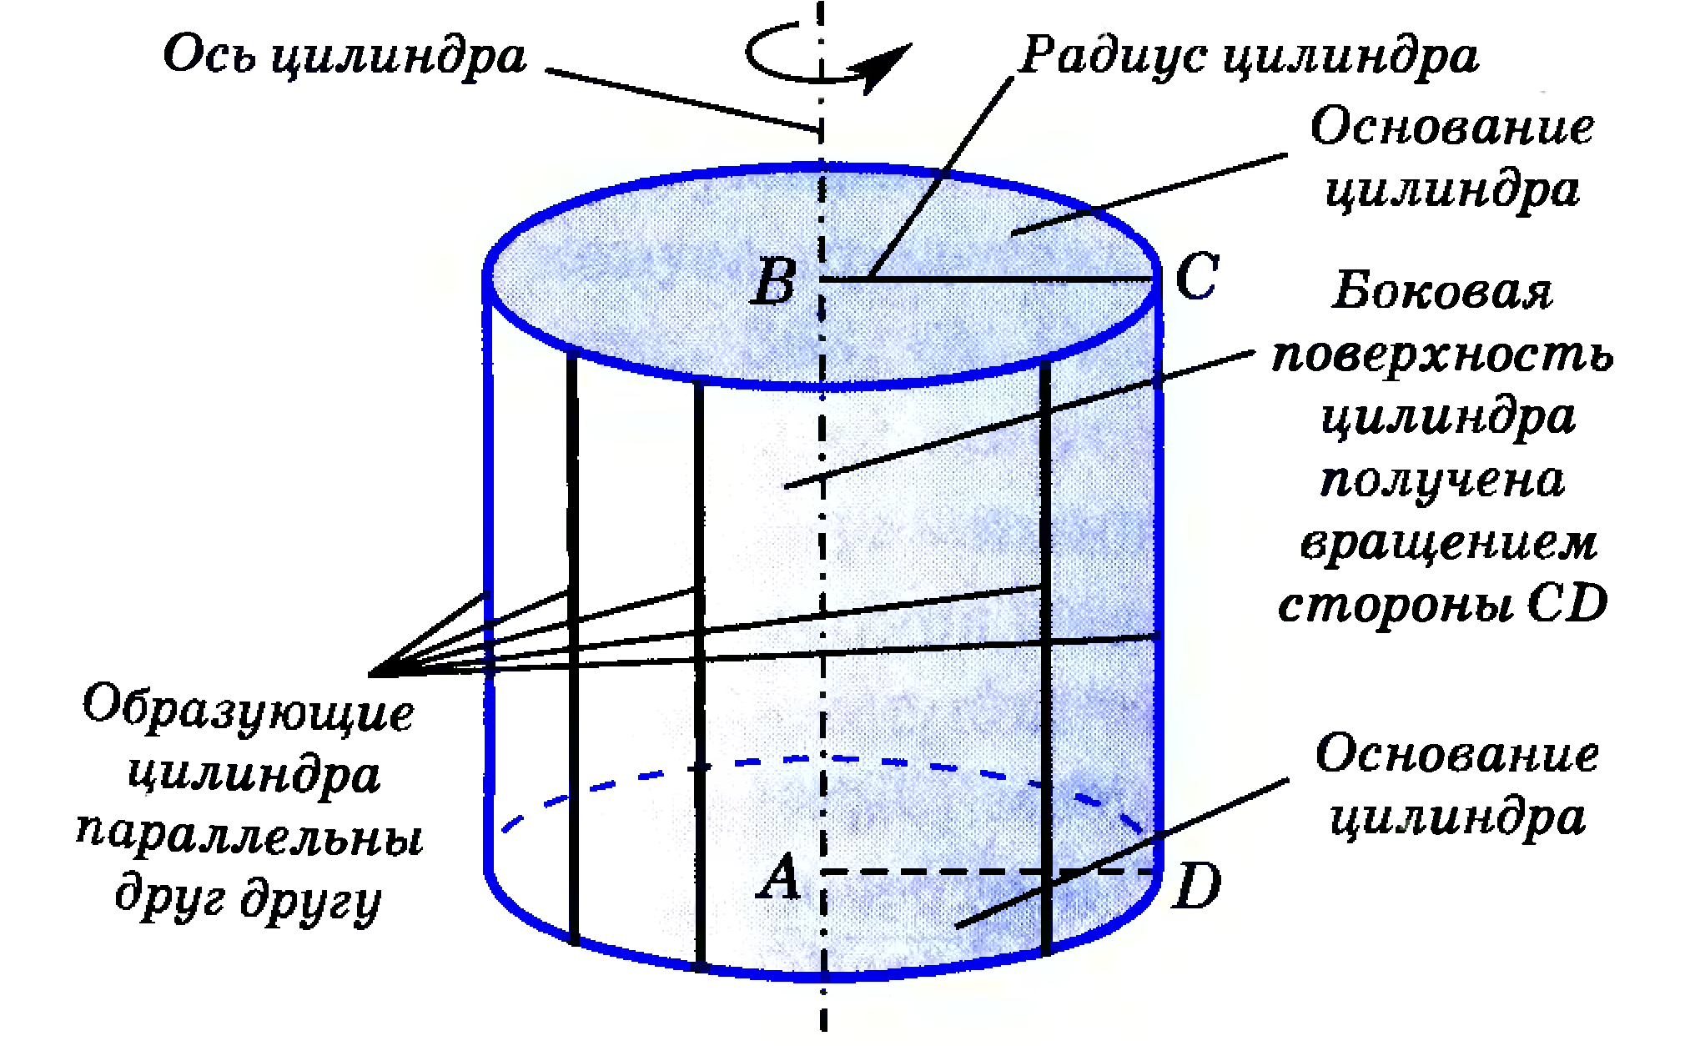
Длина образующей называется высотой цилиндра,
а радиус основания – радиусом цилиндра.

Slide 28
Цилиндр может быть получен путем вращения прямоугольника вокруг одной из его сторон.
На рисунке изображен цилиндр, полученный вращением прямоугольника АВСD вокруг стороны АВ.
Боковая поверхность образуется вращением стороны СD, а основания – вращением сторон ВС и АD.
А
D
В
В
С

Slide 29
Рассмотрим окружность L.
Через точку Р и каждую точку окружности проведем прямую. Поверхность, образованная этими прямыми
называется конической поверхностью. Сами прямые называются образующими конической поверхности.
P
образующая
А
O

Slide 30
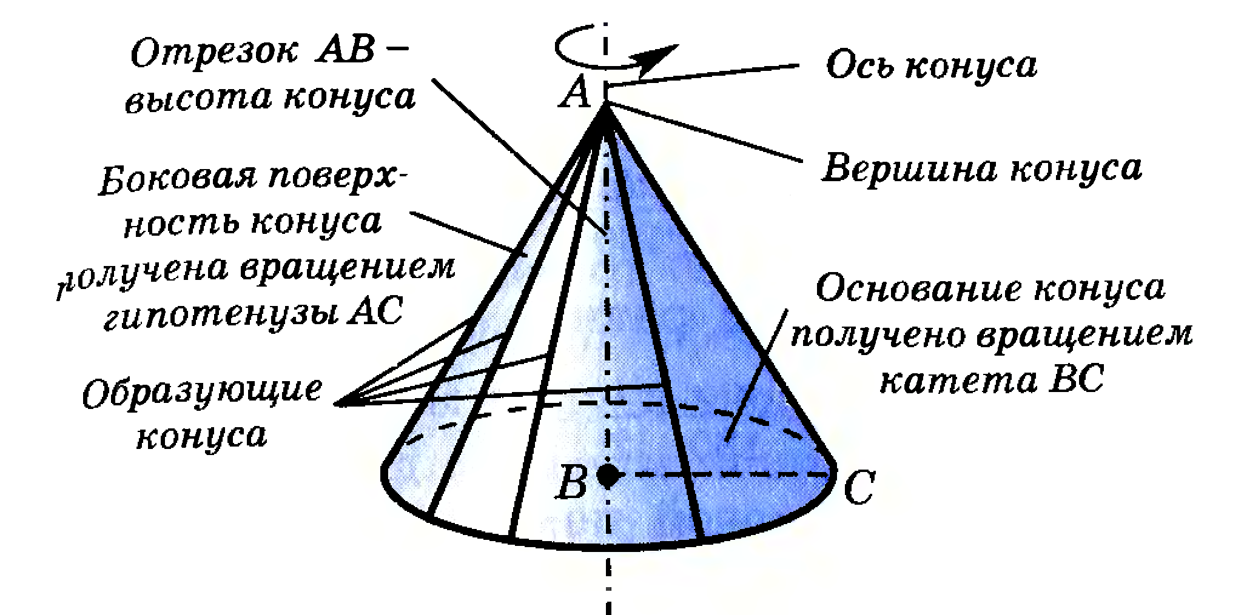
Тело, ограниченное конической поверхностью и кругом называется конусом.

Slide 31
Конус может быть получен путем вращения прямоугольного треугольника вокруг одного из его катетов.
А
В
В
С

Slide 32
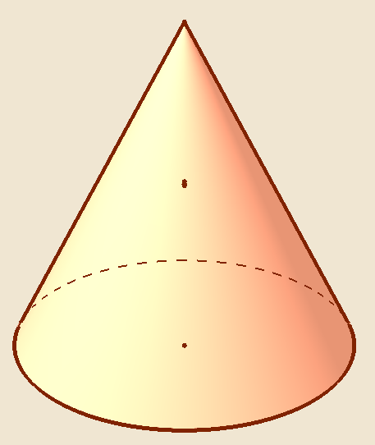
Определение.
В
Тело, образованное вращением прямоугольного треугольника вокруг оси, содержащей его катет, называется конусом.
О
А

Slide 33
Конус может быть получен путем вращения равнобедренного треугольника вокруг его высоты, опущенной на основание.
А
l
В
С

Slide 34
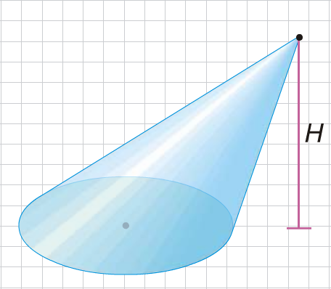
H
Наклонный круговой конус
Прямой круговой конус
Конус называется круговым, если основание – круг.
Конус называется прямым, если отрезок, соединяющий вершину конуса с центром круга, является его высотой.
Если основание высоты конуса, поведенной из его вершины не падает в центр основания, то конус называется наклонным.

Slide 35
Усеченный конус
Возьмем произвольный конус и проведем секущую плоскость, перпендикулярную к его оси. Эта плоскость пересекается с конусом по кругу и разбивает конус на две части. Одна из частей представляет собой конус, а другая называется усеченным конусом. Основание исходного конуса и круг, полученный в сечении этого конуса плоскостью, называются основаниями усеченного конуса, а отрезок, соединяющий их центры,— высотой усеченного конуса.
P
Основание
Образующая
r1
О1
Боковая поверхность
r
O
Основание

Slide 36
Понятие усеченного конуса
Часть конической поверхности, ограничивающая усеченный конус, называется его боковой поверхностью, а отрезки образующих конической поверхности, заключенные между основаниями, называются образующими усеченного конуса. Все образующие усеченного конуса равны друг другу.

Slide 37
Усеченный конус
Усеченный конус может быть получен вращением прямоугольной трапеции вокруг ее боковой стороны, перпендикулярной к основаниям. На рисунке изображен усеченный конус, полученный вращением прямоугольной трапеции ABCD вокруг стороны CD, перпендикулярной к основаниям AD и ВС. При этом боковая поверхность образуется вращением боковой стороны АВ, а основания усеченного конуса — вращением оснований СВ и DA трапеции.
С
В
А
D

Slide 38
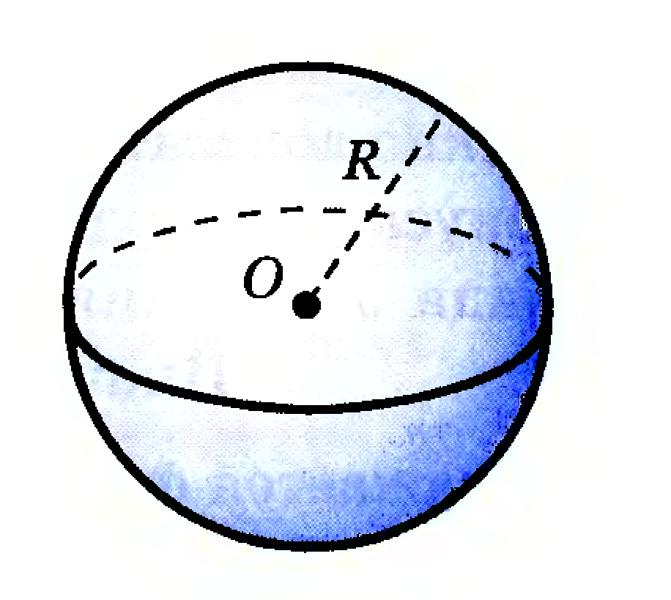
ОПРЕДЕЛЕНИЕ
Сферой называется поверхность, состоящая из всех точек пространства, расположенных на данном расстоянии от данной точки.
Тело, ограниченное сферой, называется шаром.

Slide 39
Данная точка называется центром сферы, а данное расстояние – радиусом сферы.
Отрезок, соединяющий две точки сферы и проходящий через ее центр, называется диаметром сферы.
Центр, радиус, диаметр сферы называется также центром, радиусом и диаметром шара.
Центр сферы
радиус
диаметр

Slide 40
O

Slide 41
